Slide 1
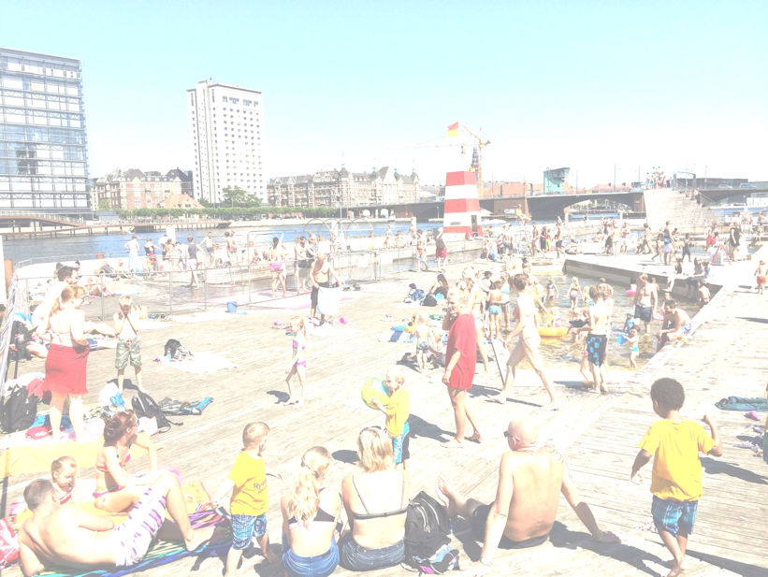

Københavns Havnebade
udviklingen i og omkring
af Jacob Schrøder
Rådets for Større Badesikkerheds
repræsentantskabsmøde
Københavns Rådhus 19. maj 2016

Slide 2
Disposition
Team Bade RIP
Historien og baggrunden for de moderne havnebade
De tre nuværende havnebade
Besøgende
Sikkerhed og bemanding
Udfordringer
Vandkvalitet
Havnebadene som aktiv
Større milepæle
Badezoner
Inspirerede Havnebade
Spørgsmål

Slide 3
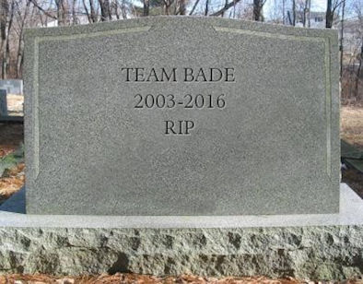
1. Januar blev Team Bade fusioneret med
Ejendomsdrift & Service (E&S).

Slide 4
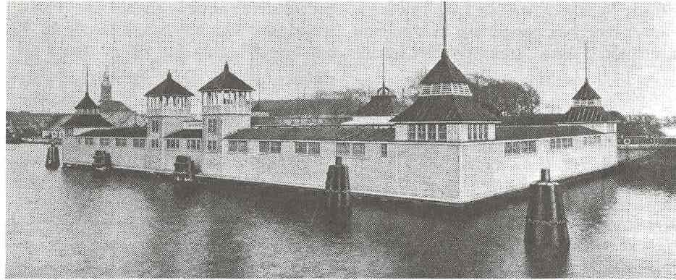
I 1785 åbnede den første søbadeanstalt i København
I 1954 lukkede de sidste tre søbadeanstaler akut
på grund af sundhedsfare

Slide 5



Havnebade – en del af den blå plan
Formålet med den Blå Plan er at koordinere indsatsen for bl.a. bedre adgangsforhold og flere forbindelser i havneområderne, plads til søsport og kultur, husbåde samt bademuligheder og andre nye aktiviteter.
Etableringen af badesteder i Københavns havn indgår i det videre arbejde med at forbedre Københavns rekreative kvaliteter i tilknytning til vandet.

Slide 6
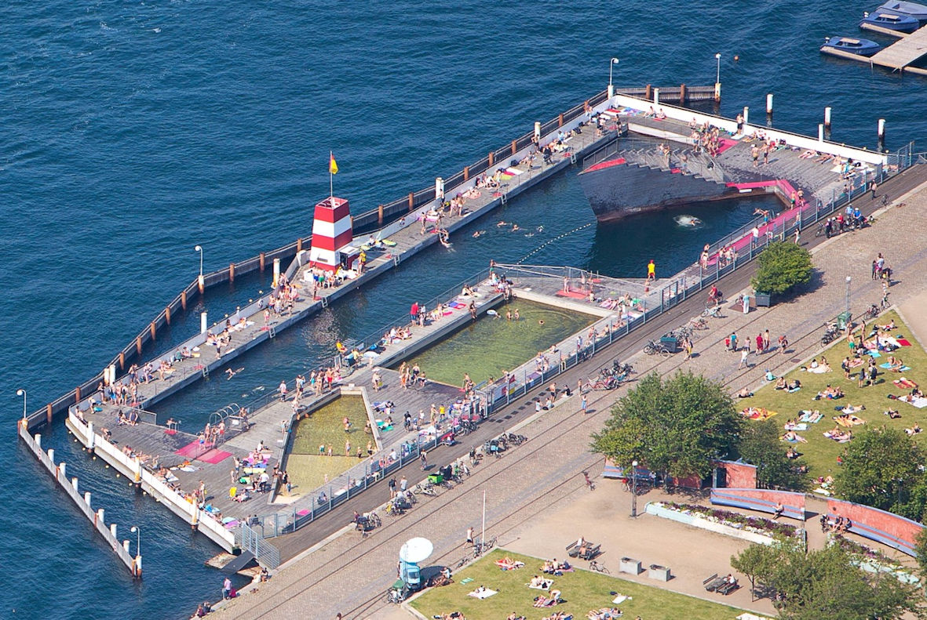
Havnebadet Islands Brygge

Slide 7
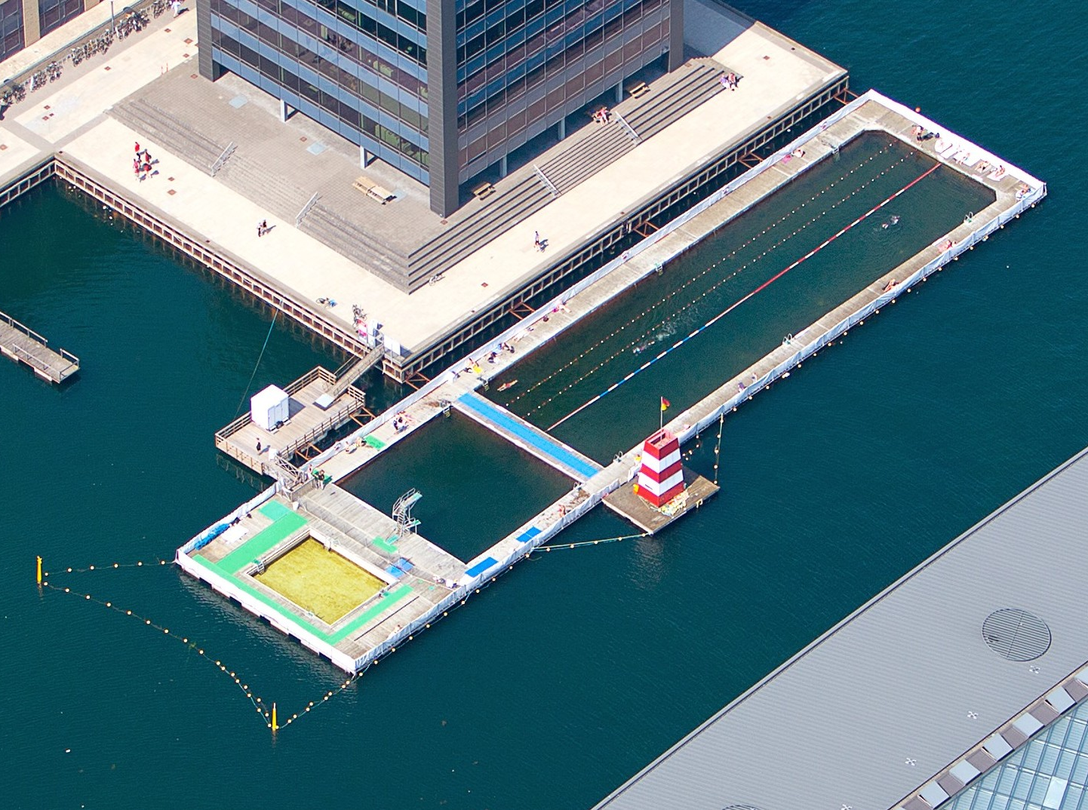
Havnebadet ved Fisketorvet

Slide 8
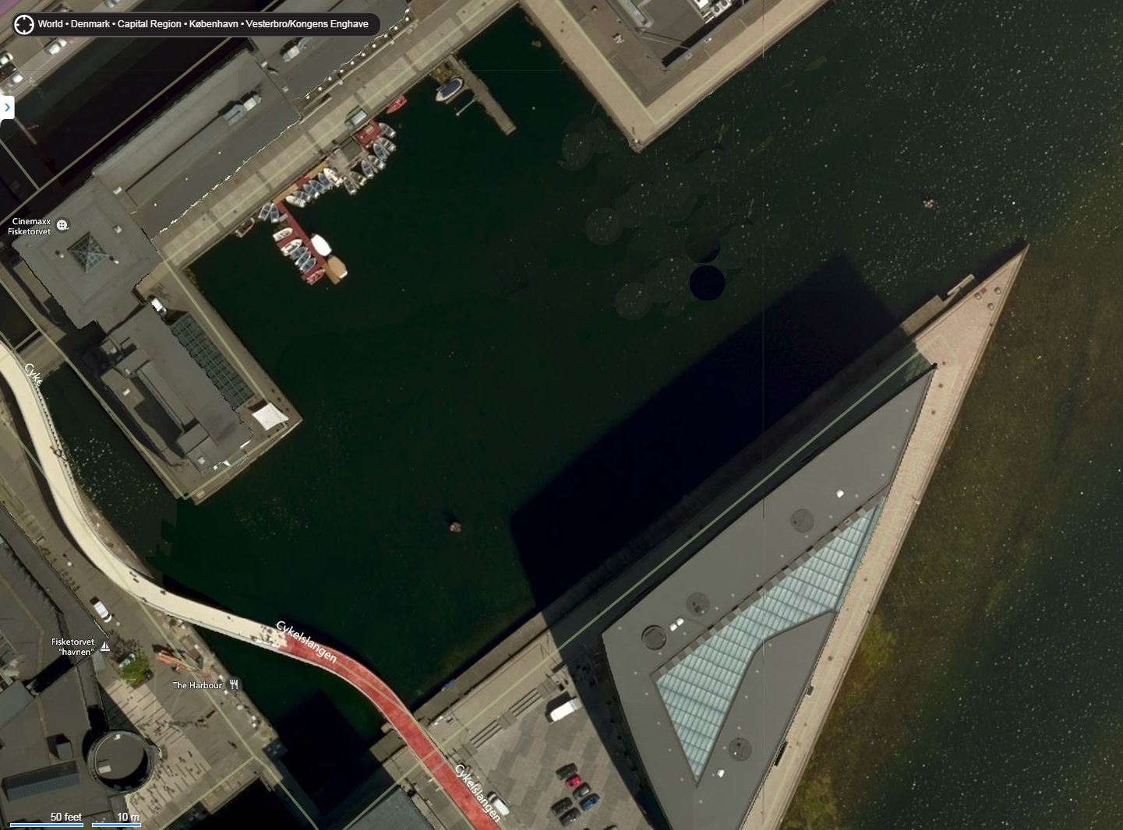
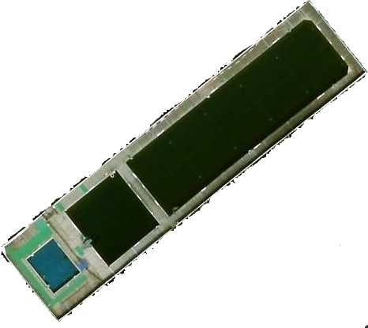




5 m
Havnebadet ved Fisketorvet

Slide 9
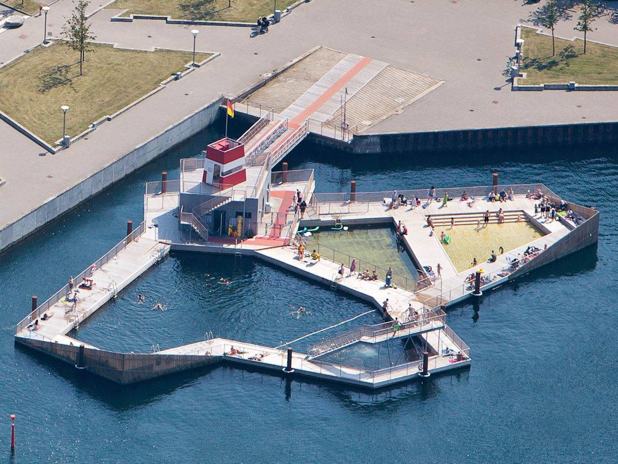
Havnebadet ved Sluseholmen

Slide 10
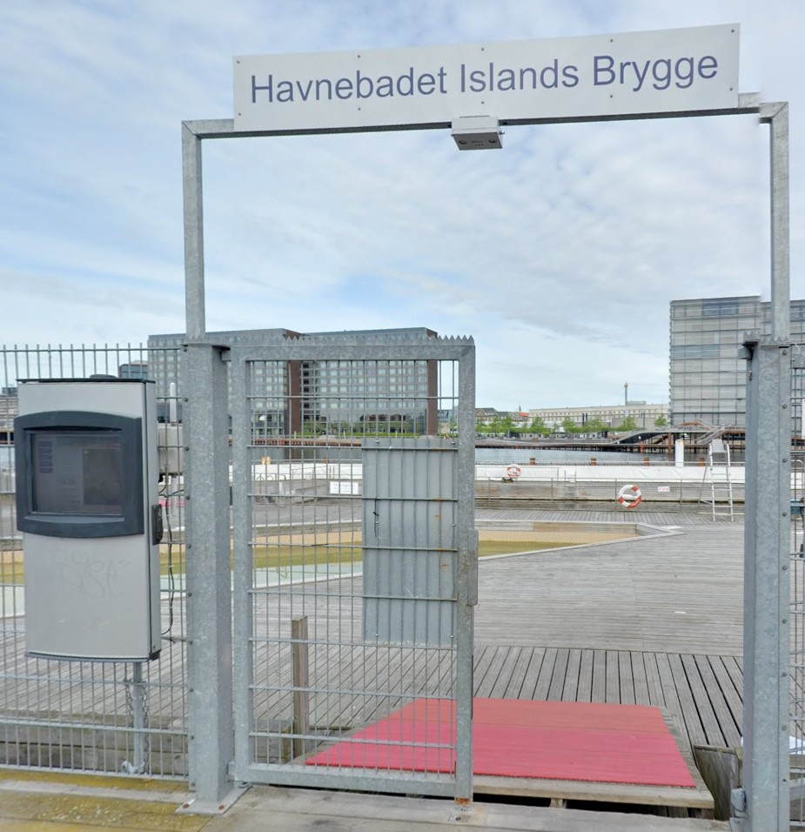
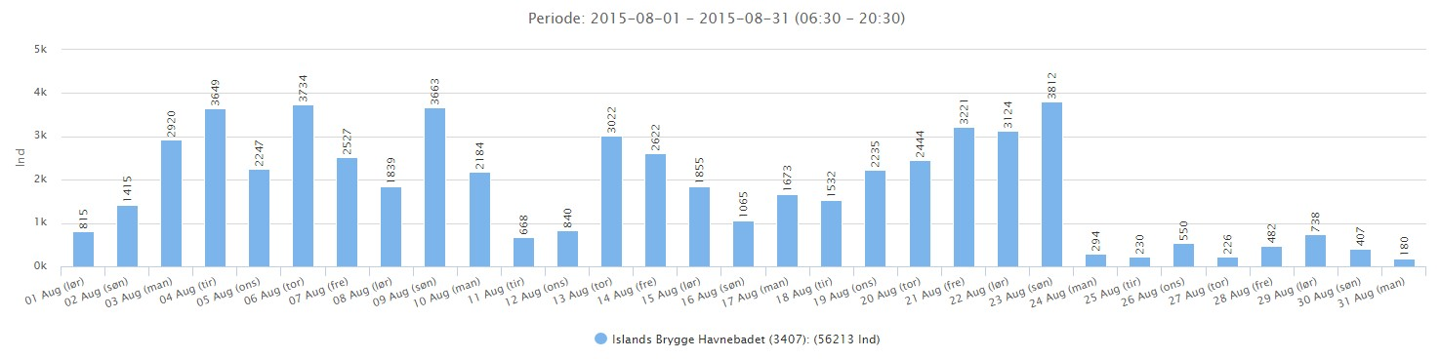
Besøgende
 | 2015 | 2014
Havnebadet Islands Brygge | 141919 | 140754
Havnebadet ved Fisketorvet | 34300 | 25300
Havnebadet Sluseholmen | 28595 | 21100
Havnebade i alt | 204814 | 187154
Sæson: 1. juni til 31. august
Åbningstid: kl. 11-19 (Bryggen 07-19 på hverdage)
Hvert bad sin profil

Slide 11
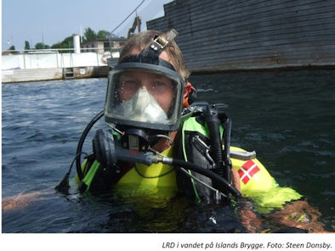
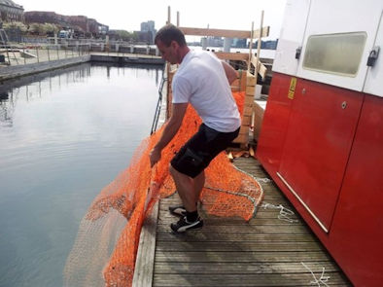
Sikkerhed og bemanding
Bemanding | Nu | Før net
Havnebadet Islands Brygge | 3-5 | 3-6 (1-2) LRD)
Havnebadet ved Fisketorvet | 2 | 3 (1 LRD)
Havnebadet Sluseholmen | 2 | ( -)

Slide 12
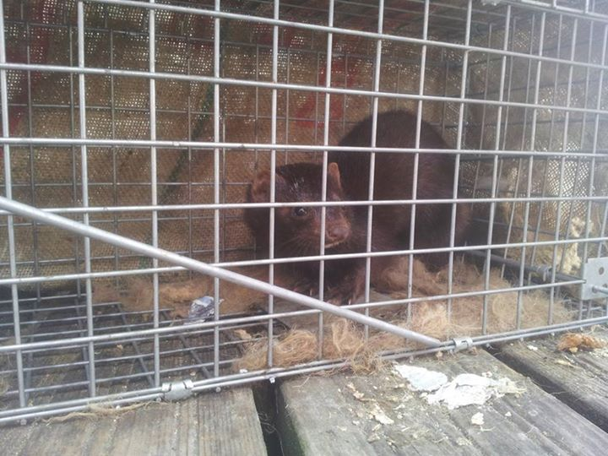
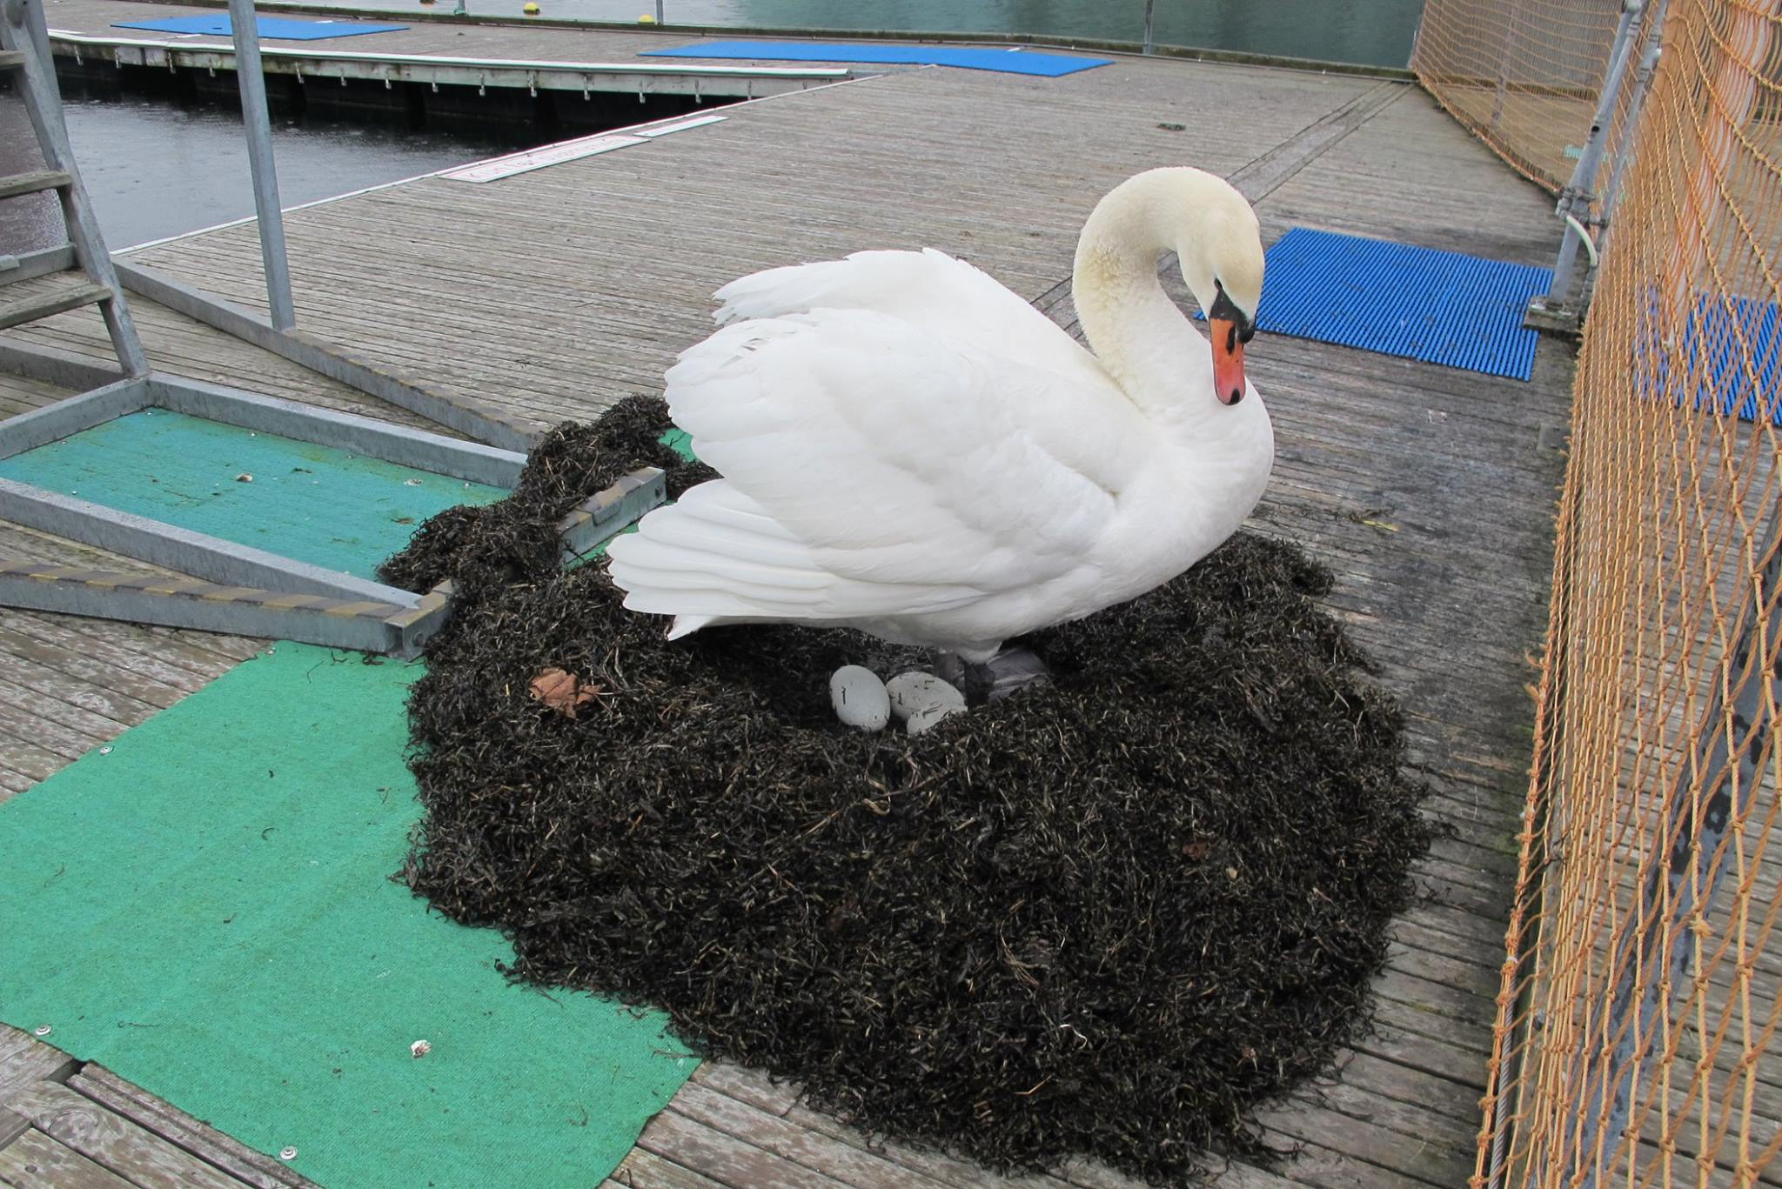
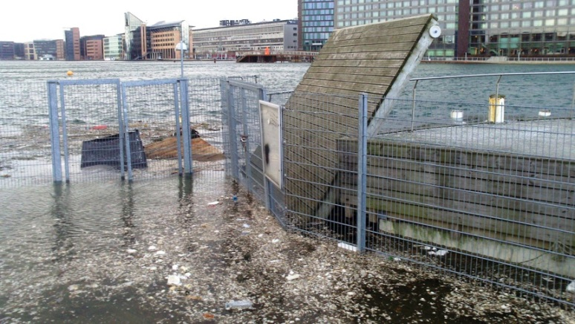
Udfordringer
Algebegroning
Stormflod
”Husdyr”
Ulovlig indtængning
Ulovlig badning i havnen
Giftige alger
Badevandskvalitet

Slide 13



Vandkvalitet
Antal lukkedag i gns.: 3-7
Sensorer i hele havnen
Vandprøver
Visuel inspektion
Grænseværdier
Største problem: Overløb
Varsling
  Badevandsvagt
  Web
  App
  Infoskærm

Slide 14
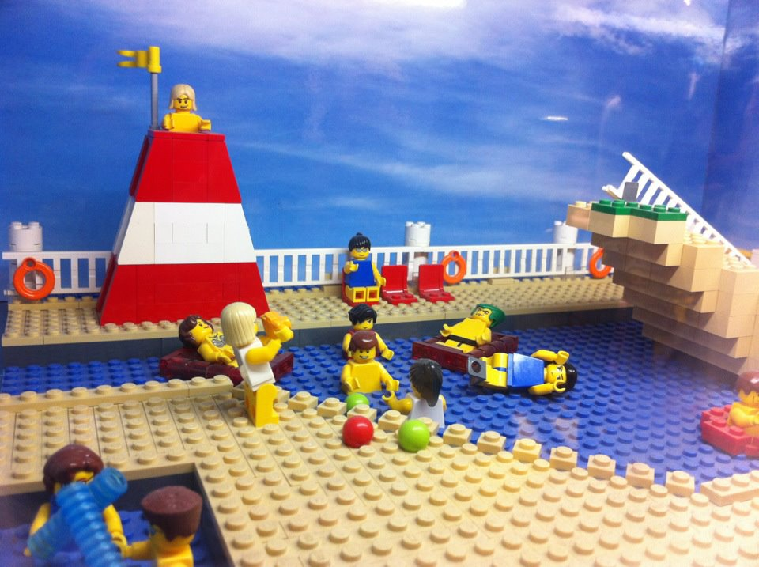
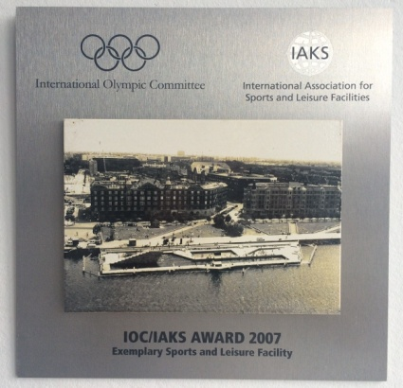
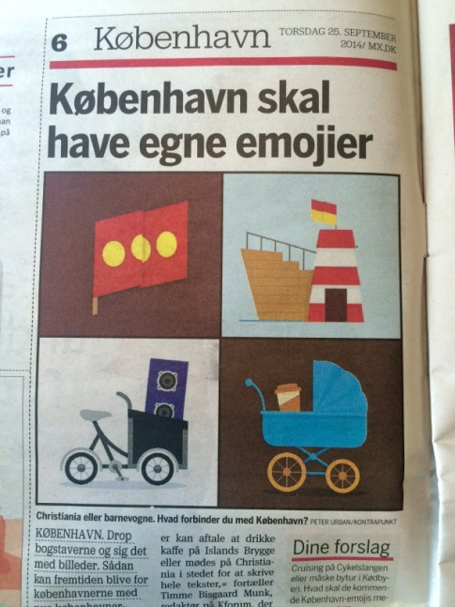
99% tilfredse brugere
Stigende antal brugere
Hvert år besøg af udenlandske
medier og delegationer
Stærk branding
Inspiration for mange

Slide 15
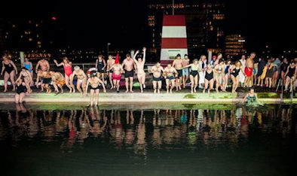
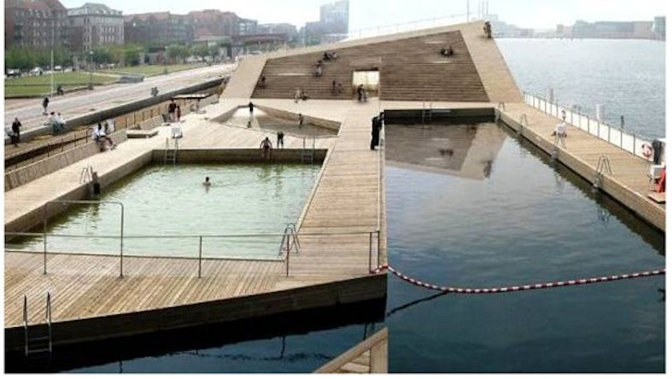
Større milepæle
2002 Første havnebad i nyere tid
2003 Det nuværende Islands Brygge Havnebad
2004 Morgensvømning etableres i sæsonen
2004 Dykkerberedskab, livredningsdykkere (LRD)
2009 Vinterbaderklub på Islands Brygge
2010 Havnebadet Sluseholmen åbnes – med net
2012 Der etableres net i alle havnebade
2015 Foreningsidræt på Havnebadet Fisketorvet
2016 Åbent 24/7 – juni til september
2016 De første badezoner etableres

Slide 16
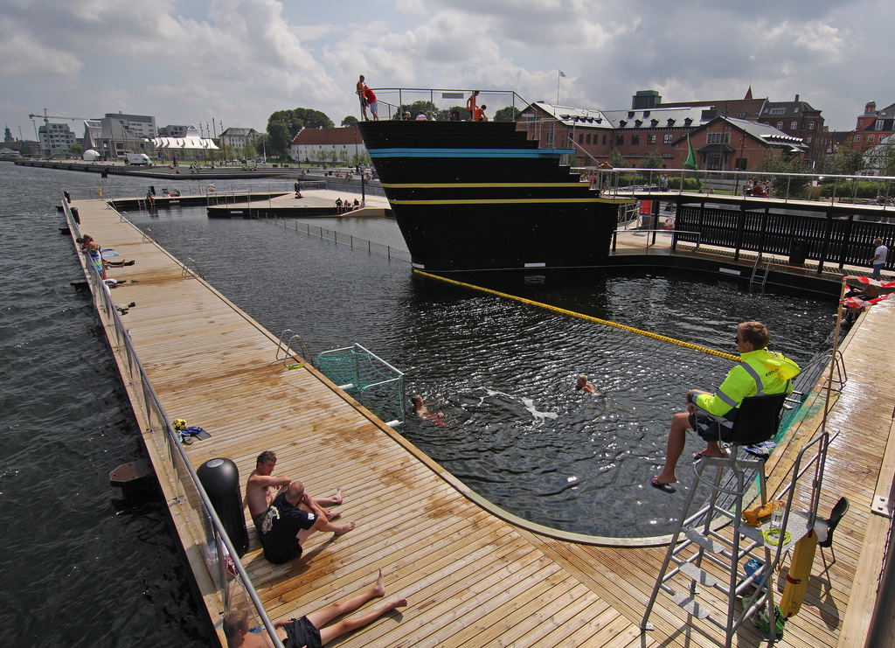
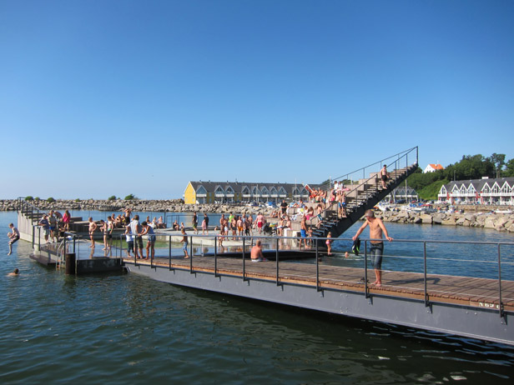
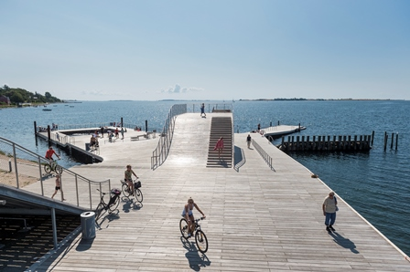
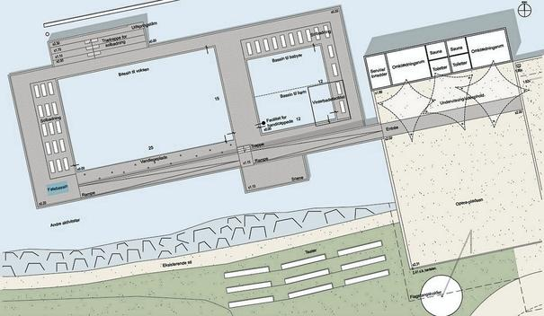
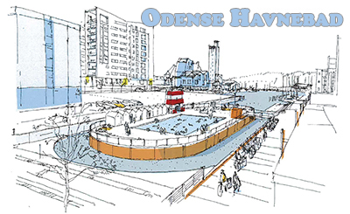
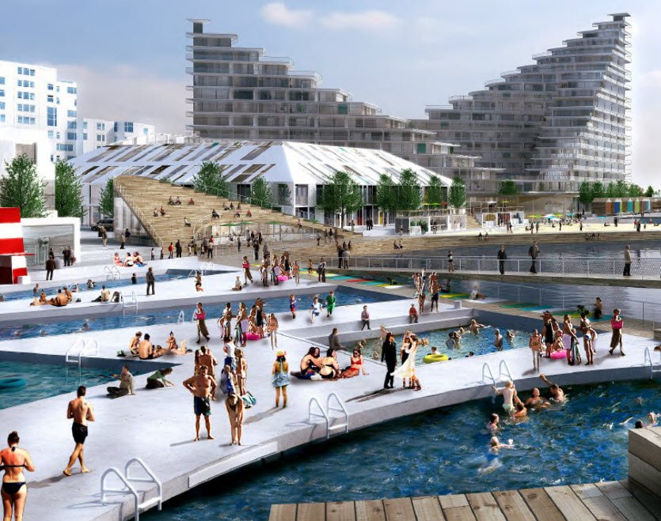
Inspirerede havnebade

Slide 17
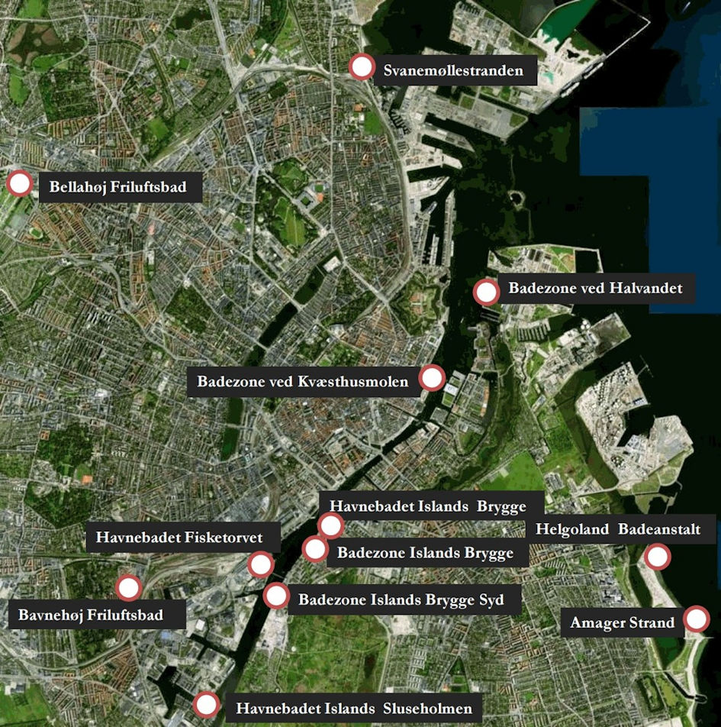
Udendørs bademuligheder i Københavns Kommune
inklusiv fire planlagte badezoner

Slide 18
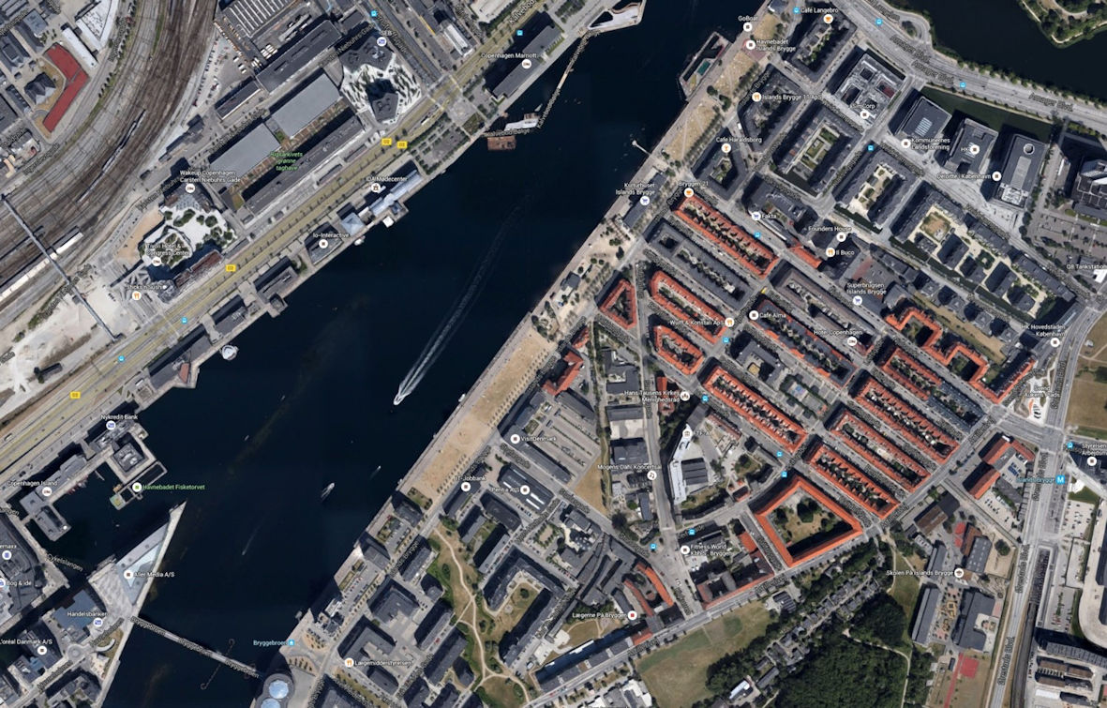

Slide 19
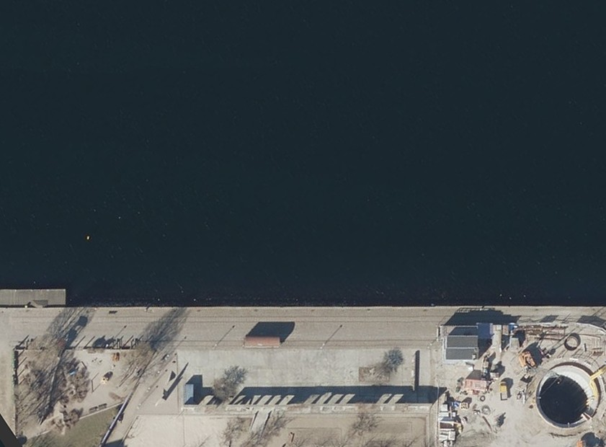

Tværsnit
Forklaring
Pæl
Vandlinje
2,5 m
Betonklods
12 m
Banetov
0,46 m
0,85 m
Platform
Bro
Redningsudstyr
68,5 m
2,5 m
12 m
16 m
}
50 m
1,2 m
Badezone Bryggen
Team Bade, april 2016

Slide 20

Spørgsmål..?

Slide 21
Tak for i dag!

